Slide 1

Rule a Kingdom
Mustafa İsmail Alkan-030121006

Slide 2
Bu program nedir?
Rule a kingdom, sıra tabanlı oynanan bir strateji oyunudur.
Oyuncu kendi yönettiği krallığı çeşitli alanlarda yönetmeli ve geliştirmelidir.
Oyuncu, oyunu kazanmak için kendine rakip bir krallık olan KUZEY KRALLIĞI’nı yenmelıdır.
Bu oyun gelişmek->savaşmak ve bunu tekrarlamak üzerine kuruludur.

Slide 3
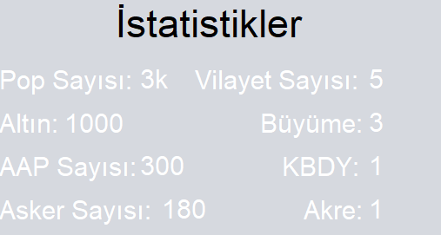
Bazı İstatistikler
Altın
Pop Sayısı
Vilayet Sayısı
Büyüme
AAP(Azami Askeri Personel) Sayısı
Asker Sayısı
Akre Sayısı
KBDY(Kişi başına Düşen Yemek)

Slide 4
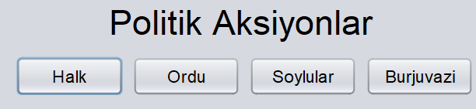
Oyunun MekANİKLERİ
Halk
Vergi Değişiklikleri
Halkın Beslenmesi
Ordu
Askere Alım
Ordu Kalitesi
Asker Almak
Soylular
Soylu Vergileri
Burjuvazi
Burjuvazi Vergileri

Slide 5
Halkın Beslenmesi
Halkın beslenmesini etkileyen üç faktör vardır:
-Pop Sayısı
-Akre
-KBDY=(3*Akre)/PopSayısı;
Halkın beslenmesinin etkilediği faktör:
-Büyüme
KBDY Değerleri
0-1 arası Büyüme= -2
1-2 Arası Büyüme= 3
2-3 Arası Büyüme= 6
3 ve üzeri büyüme= 9

Slide 6
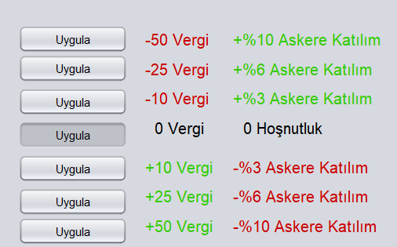
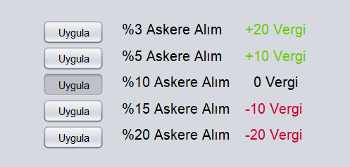
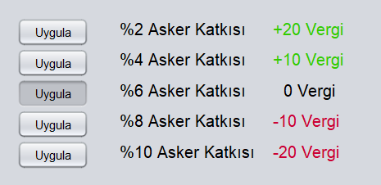
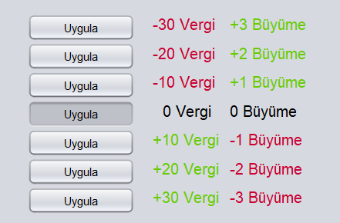
Gelir ve Diğer Ek Özellikler
Gelir her 1000 Pop başına 50 altın olarak hesaplanır. Bu değer farklı sınıfların ödediği vergi oranı değiştirilerek arttırılıp azaltılarbilir.

Slide 7
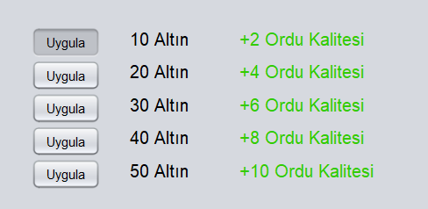
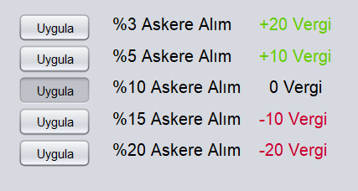
Ordu
Ordu ulusunu savunman için vazgeçilmezdir.
Başta asker alabilmek için askere alım olması gerekir.
Ordun her tur ve satın almadan kendinin parasını ödediğin ve soylulardan gelen ödeme veya alım yapmak zorunda olmadığın askerlerden oluşur. Soylu askerleri AAP değerinden etkilenmezler.
Ordunun diğer önemli bir öğesi kalitesidir. Kalite muharebeleri etkileyen kilit bir faktör olmakla birlikte aynı zamanda masraflı olabilmektedir.

Slide 8
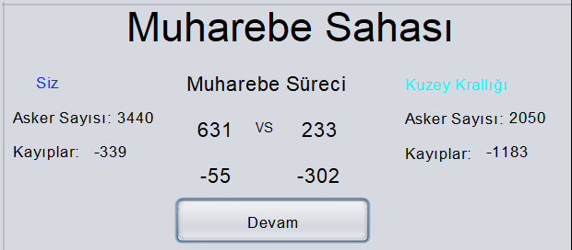
Savaş
Savaşa başlamak için aceleye gerek yoktur. İlk 5 tur KK(Kuzey Krallığı) ile oyuncunun arasında bir ateşkes vardır. 5 turdan sonra KK’nın her tur %20 ihtimalle oyuncuya saldırma ihtimali vardır. Ayrıca KK her tur 300-400 arasında 10ar 10ar olan artışlarla asker kazanır. Tabi ki de düşman size saldırmadan siz ona saldırabilirsiniz.
Bir Muharebe gerçekleşir orduların bütünü ele alınır ve bunlar 1/5 oranıyla parçalara bölünür; bu ön cepheyi oluşturur. Tarafların bir muharebeyi kazanması için birden fazla kere gerçekleşen bu ön cephe savaşlarını hepsini kazanıp düşmanı tamamen yok etmesi gerekir. Ön cephedeki güçlerin toplam kuvvetini ise:
Asker Sayısı/5*Ordu kalitesi *Zar değeri belirler. Zar değeri muharebeye rastgelelik katar ve ordu kalitesi gibi 2-10 değerleri arasında gelir.

Slide 9
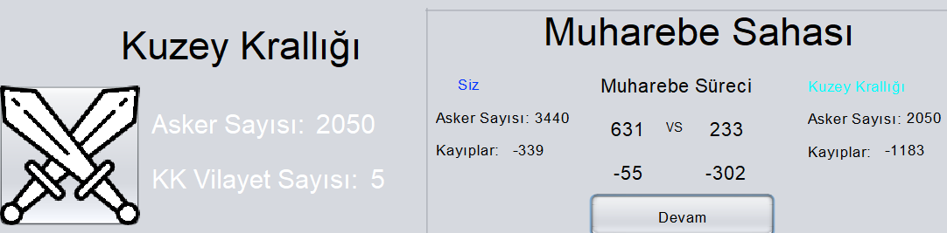
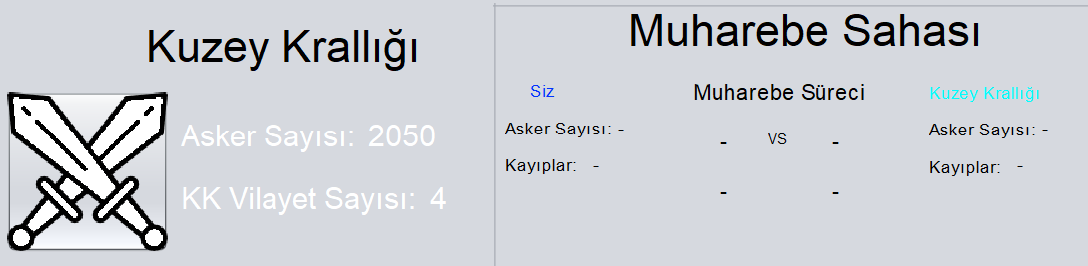
Kazanmak
Oyunu kazanmak için gereken, kendi vilayetlerinizin hepsini kaybetmeden düşmanın tüm vilayetlerini ele geçirmektir.

Slide 10
DİNLEDİĞİNİZ İÇİN TEŞEKKÜR EDERİM

